Slide 1
MENU
Legislación laboral - Word
La nomina
Planilla - Excel
Aportes empleador
Aportes empleado
Trabajo suplementario
VIDEO - Como liquidar nominas en excel

Slide 2
MENU
LEGISLACION LABORAL
Es una rama del derecho cuyos principios y normas jurídicas tienen por objeto la tutela del trabajo humano realizado en forma libre, por cuenta ajena, en relación de dependencia y a cambio de una contraprestación. Es un sistema normativo heterónomo y autónomo que regula determinados tipos de trabajo dependiente y de relaciones laborales.
LIQUIDACION DE NOMINA (1).docx

Slide 3
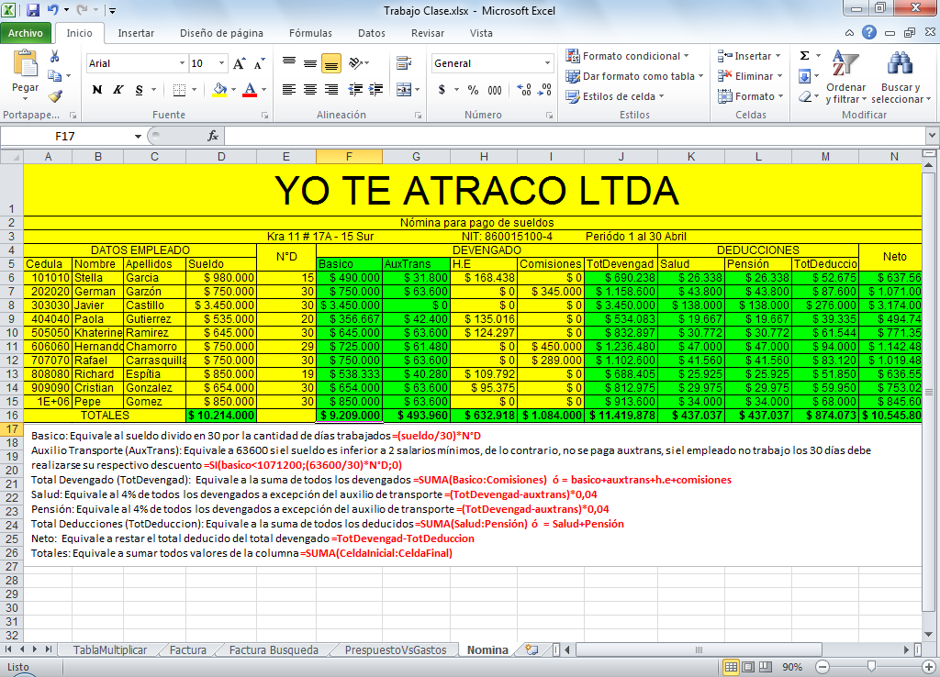
LA NOMINA
MENU
En una empresa, la nómina es la suma de todos los registros financieros de los sueldos de un empleado, los salarios, las bonificaciones y deducciones.

Slide 4
MENU
En la contabilidad, la nómina se refiere a la cantidad pagada a los empleados por los servicios que prestó durante un cierto período de tiempo.
PAGO DE NOMINA.xls

Slide 5
MENU
APORTES EMPLEADOR
APORTES SEGURIDAD SOCIAL | EMPLEADOR
SALUD | 8,5%
PENSION | 12%
ARP | 0,522
APORTES PARAFISCALES
ICBF | 3%
SENA | 2%
CAJA COMPENSACION FAMILIAR | 4%

Slide 6
MENU
APORTES EMPLEADO
SALUD | PENSION
4% | 4%

Slide 7
MENU
TRABAJO SUPLEMENTARIO
Recargo Nocturno | 0,35
Hora Extra Nocturna | 1,25
Hora Extra Nocturna | 1,75
Hora Dominical Normal | 1,75
Hora Dominical Recargo Nocturno | 2,1
Hora Dominical Extra Diurna | 2
Hora Dominical Extra Nocturna | 2,5

Slide 8
MENU
COMO LIQUIDAR NOMINAS EN EXCEL
VIDEO

